Slide 1
RESUMEN

Slide 2

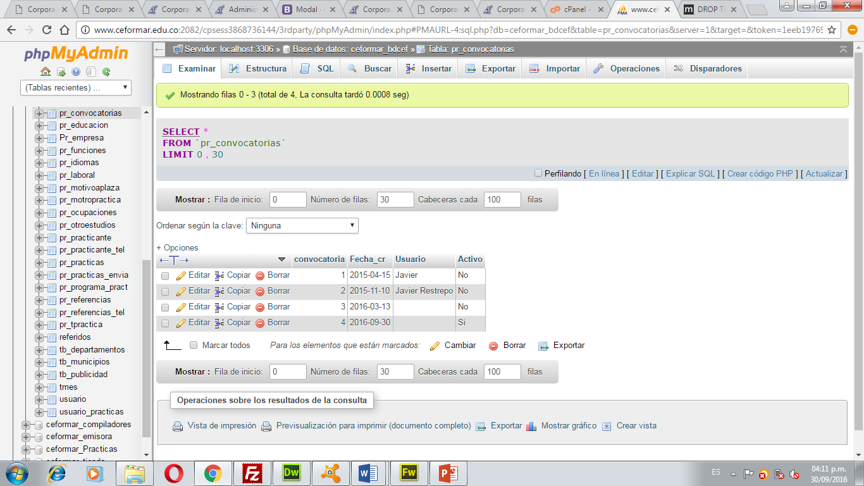
CREAR TABLAS

Slide 3
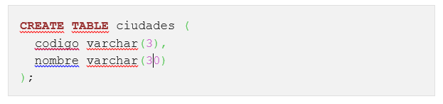
CREAR TABLAS
Drop table ciudades

Slide 4
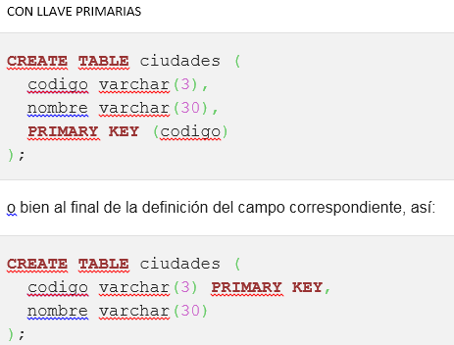
CREAR TABLAS

Slide 5
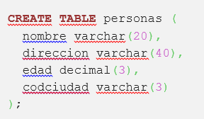
CREAR TABLAS

Slide 6
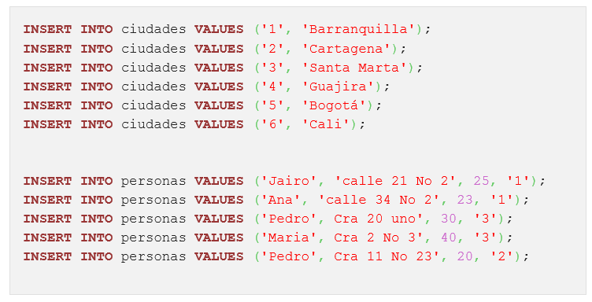
AGREGAR DATOS

Slide 7
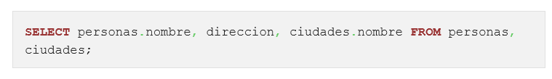
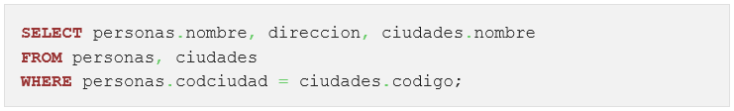
MOSTRAR DATOS

Slide 8
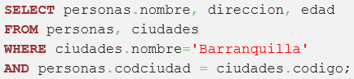
MOSTRAR DATOS

Slide 9

MOSTRAR DATOS

Slide 10
Actualizar Información
UPDATE personas SET nombre = “Mario”
where Nombre = “Pedro”

Slide 11
Actualizar Información
Actualizar la dirección de Ana a calle 44 No 2

Slide 12
DELETE FROM ciudades WHERE codigo = “5”

Slide 13
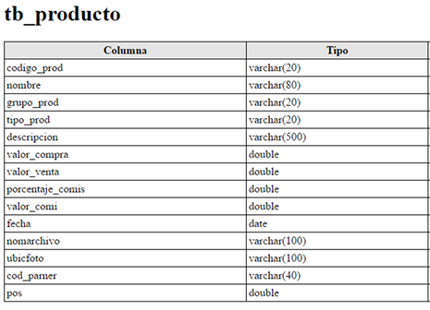
Campo Llave

